Slide 1
Transformation des usages numériques dans la société
Séminaire annuel, Marsouin – Redon, 30-31 mai 2024
Illectronisme et culture numérique : parcours de formation et logiques d’acculturation
Guillaume Jaroussseau, doctorant au CARISM, Université Paris Panthéon-Assas (guillaume.jarousseau75@gmail.com)

Slide 2
(D)écrire son terrain : entre ethnographie et normes académiques
Trois savoirs : savoir voir, savoir être (avec les autres) et savoir écrire (Winkin, 2016)
La notion de décrire son terrain, au sens de la description comme au sens de la rédaction, soulève différentes questions : Comment narrer les incommunications et rendre visible l'invisible ? Quels dispositifs (Appel et al., 2010) peuvent être mobilisés pour décrire les phénomènes (in)communicationnels ?
Il est essentiel de scruter, d’interroger et de s’immerger dans le monde qui nous entoure (Samè, 2023). Elle offre l'avantage de générer des connaissances internes (Althabe, 1990) et permet de rendre compte de ce qui ne peut être exprimé verbalement.

Slide 3
Comment décrire une acculturation qui relève d’une pratique indicible ?
Les publics en situations d’illectronisme (Maroun, 2022) ne possédaient pas la culture numérique nécessaire pour verbaliser leurs usages et leur apprentissage. Il était compliqué pour eux d’élaborer car ils avaient un manque de vocabulaire numérique et d’auto-réflexivité numérique.
L'indicible fait référence à des expériences, des sentiments, ou des concepts qui dépassent les limites de notre langage ou de notre capacité à exprimer avec précision : « L’indicible n’est ni une fantaisie poétique ni le génie du secret, mais une figure nécessaire de certains contextes sociaux » (Von Busekist, 2001).
Problématique : Comment décrire les pratiques numériques des publics qui, au sein de mon système de connaissance, relèvent d’une pratique indicible ?

Slide 4
Protocole méthodologique
L’observation participante impliquait de me poser la question suivante : « Comment être à la fois sujet et objet, celui qui agit et celui qui, en quelque sorte, se regarde agir ? » (Bourdieu, 2003) . La dimension participative de mon observation reposait sur le fait que j’étais acteur et observateur du phénomène social que j’étudiais (Samè, 2021).
J'ai cherché à diversifier mon espace d'observation en m'installant tantôt entre les apprenants et le formateur, tantôt derrière le formateur ou encore derrière les apprenants. J'ai également varié les points de vue en observant l'ensemble de la formation, le formateur seul, le groupe d'apprenants ou encore un apprenant individuellement.

Slide 5
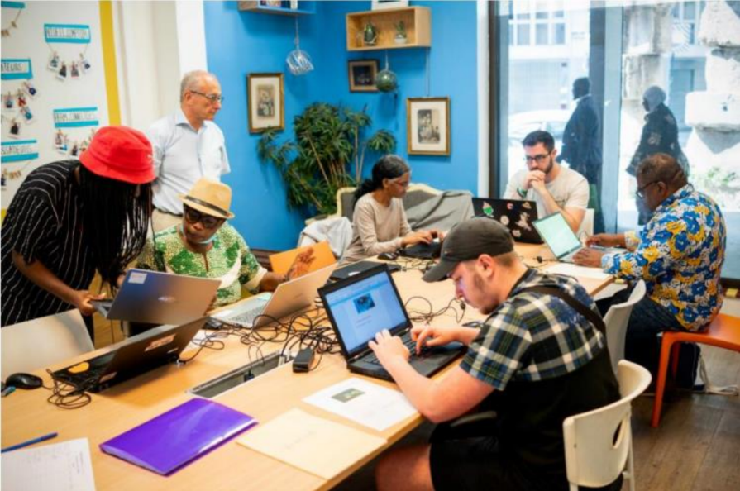
Quatre mois d’observation ethnographique, 27 femmes (52 ans en moyenne) et 16 hommes (54 ans en moyenne), en situation d’illectronisme et en recherche d’emploi.
Le Monde, « Démarches administratives sur Internet : en banlieue, l’illectronisme accentue les inégalités », par Robin Richardot, publié le 07/06/2023, En ligne.

Slide 6
L'indicibilité d'un propos ou d'une expérience n'est pas universelle, mais est intrinsèquement lié à la capacité de l'émetteur à s’exprimer et à celle du récepteur à comprendre.
Le problème étant qu’en tant que chercheur acculturé au numérique, le premier risque en arrivant sur le terrain était de penser que « le réel se donne à voir » (Arborio, 2007) avec l’idée que le terrain que j’observais était à « portée de regard » (Ibid.). Ainsi, cet apprentissage devient doublement indicible : obscurci par les difficultés des apprenants et par mes propres filtres de compréhension numérique. Le fait d'observer un phénomène doublement indicible et de ne pas uniquement décrire l'observable a priori d'un usage numérique m’a demandé de développer mon savoir-voir (Winkin, 2016).
Verbaliser l’indicible par (d)écrire le geste

Slide 7
« Couper le son » pour mieux observer le geste
L'observation des interactions physiques, comme les mouvements des mains et des doigts sur le clavier ou l'utilisation de la souris, est cruciale pour analyser le niveau d’aisance numérique d'une personne.
L’observation des interactions réactionnelles, telles que les expressions faciales et le langage corporel, révèle les efforts de concentration et la frustration liée aux obstacles difficiles à verbaliser.
L’observation des interactions sociales faibles, notamment les communications non verbales entre les participants, met en évidence les échanges de regards et les réactions des apprenants non seulement envers leur propre activité numérique, mais aussi envers celle des autres et du formateur.

Slide 8
Conclusion
En explorant les dynamiques d'interaction au sein de formations destinées aux personnes en situation d'illectronisme, cette étude soulève des défis méthodologiques et épistémologiques quant à la description de ces pratiques numériques indicibles. Ainsi, elle met en évidence que les gestes, les postures, les expressions du visage et d'autres signaux non verbaux permettaient de renforcer, de compléter ou parfois même de contredire le langage verbal. En résultat, l’indicible était compensé par un autre type de dire.
Ce terrain n’est pas encore terminé, j’ai de nouveau prévu de mener des sessions d’observation de ces formations. J’ai également prévu de mener une série d'entretiens avec les formés.

Slide 9
Je vous remercie pour votre attention
guillaume.jarousseau75@gmail.com

